Slide 1
Introduction à la technologie
Ou comment étudier
les outils et les techniques ?

Slide 2
Règles de la classe
En attendant l’arrivée de M. Dupuis, la classe se met en rang le long de la classe, dans le calme.
Si je veux m’exprimer, je lève la main et j’attend d’être interrogé.
À la fin de la séance, si j’étais sur poste informatique, je sauvegarde, je rend mon travail et j’éteint le poste informatique.

Slide 3
Petite définition
La technologie est une science qui vise l’étude des outils et des techniques.
Elle s’intéresse à l’art, à l’artisanat, aux métiers, aux sciences appliquées et éventuellement aux conaissances.
Elle livre des observations sur l’état de l’art en matière d’outils et de savoir faire.

Slide 4
Concrètement, qu’étudie-t-on en cours de techno ?
Design et créativité
Comment conçoit-on un objet ?
Téléphone, chaise, etc.
Objets techniques et société
Quel impact les technologies ont sur notre vie ?
Objets connectés, énergies renouvelables, etc.
Modélisation et simulation
Comment représente-t-on un objet avant de le fabriquer ?
Logiciels de 3D, maquettes, etc.
Informatique et programmation
Comment fonctionne un ordinateur ?
Algorithmes et programmation simple.

Slide 5
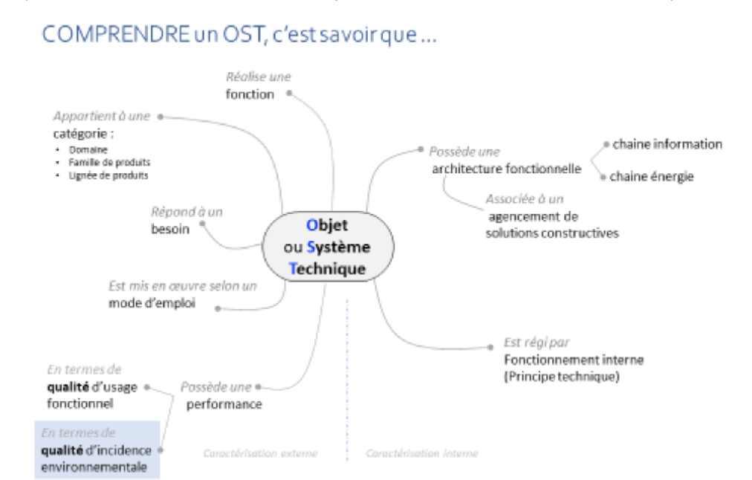
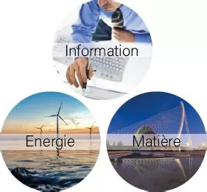
Point sur le programme
OST : Objets et systèmes techniques
Triptyque MEI : Matière / Énergie / Information

Slide 6
Processus de production
Conception
Extraction des matières premières
Fabrication
Transport
Utilisation
Recyclage

Slide 7
Chaîne d’énergie
La chaîne d’énergie, c’est comment l’énergie va entrer dans un système, y être transformé, y être utilisé.

Slide 8
Chaîne d’information
La chaîne d’information, c’est comment les informations vont circuler dans un système pour produire un résultat.

Slide 9
Système automatisé

